Slide 1
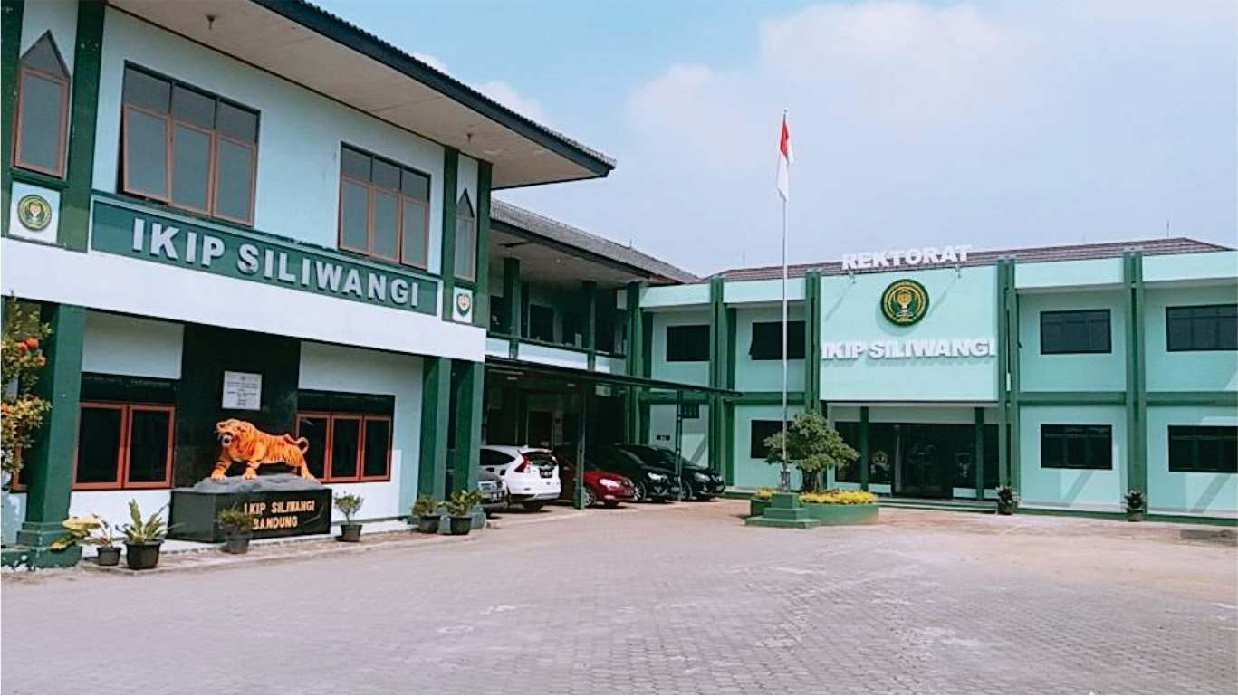
RELIABLE & FRIENDLY INSTITUTE
The Leader of Learning Innovation Entering World Class University
HANDOUT MATAKULIAH PROSES BERPIKIR MATEMATIK
UTARI SUMARMO, MASTA HUTAJULU
PROGRAM MAGISTER PENDIDIKAN MATEMATIKA
INSTITUT KEGURUAN DAN ILMU PENDIDIKAN
KAMPUS BERKUALITAS, BIAYA PAS

Slide 2
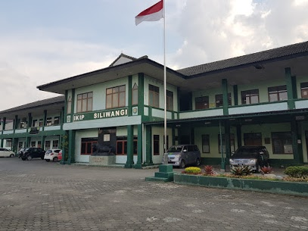
LKM MK PBM
Pertemuan 15
Diskusi kelas Persiapan UAS
IKIP SILIWANGI
KAMPUS BERKUALITAS,
BIAYA PAS
Sebelum belajar mari kita berdoa dulu, agar belajar kita diberkahi Alloh SWT. Amiin

Slide 3
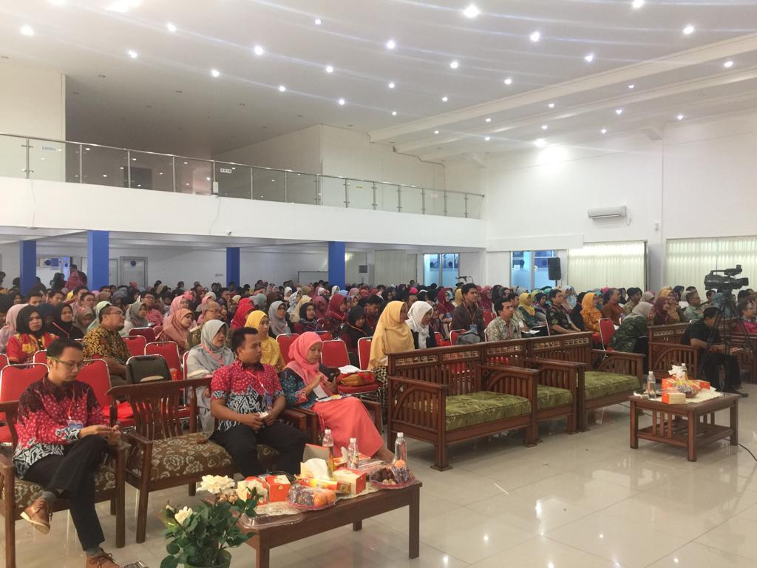
Nah teman-teman kita sudah selesai membahas semua Hardskill Matematis untuk beragam konten matematika dan beragam tingkat sekolah dan tingkat kelas siswa.
unyuk beragam kelas siswa, pada level HOT
Seminar pencerahan Hard skill matematis pada maha-siswa, dosen dan guru matematika di UNSWAGATI Cirebon, 2019
Sebelum kita berdiskusi kelas persiapan UAS, kami usul kita cermati dulu kriteria dan informasi tentang UAS MK PBM.
UAS MK PBM:
Tujuan: Mhs menguasai Hardskills matematis yang sudah dibahas.
Cakupan materi: lihat 1)
Bentuk: Ujian tertulis uraian, 5 – 6 butir untuk durasi waktu 100 menit/take-home exam
4) Kriteria penilaian sesuai dengan skor yang dicantumkan untuk tiap butir tes (tiap butir tes tidak sama skor idealnya, bergantung pada level tuntutan kognitif butir tes yang bersangkutan.

Slide 4
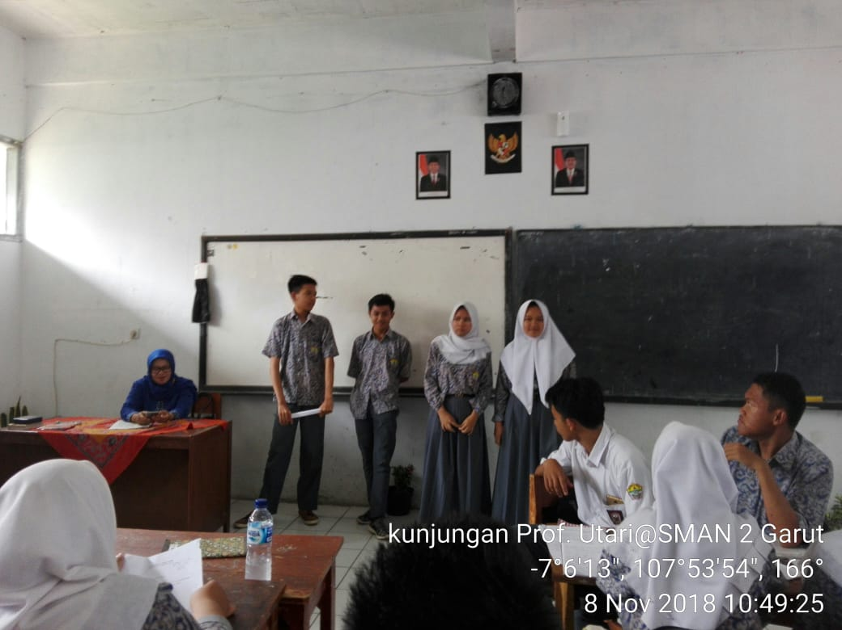
Informasi Ujian Akhir Semester (UAS)
UAS dilaksanakan pada Minggu ke -16, dengan jadwal sesuai ketentuan Pascasarjana
UAS berupa tes tertulis antara 5 atau 6 butir tes uraian (HOT), dapat dilaksanakan secara online dalam waktu 100 menit (sesuai jadwal) atau dalam bentuk Take-Home Exam dengan waktu pengumpuan pekerjaan ujian satu hari setelah UAS dilaksanakan (dikirim melalui e-mail utari.sumarmo@gmail.com
Dengan percaya diri siswa menyajikan jawab-annya di depan kelas
Kriteria Penilaian:
Tidak plagiat
Jawaban jelas, runtut, memenuhi validitas konten dan muka
Tulisan rapih terbaca
Bobot UAS (3)

Slide 5
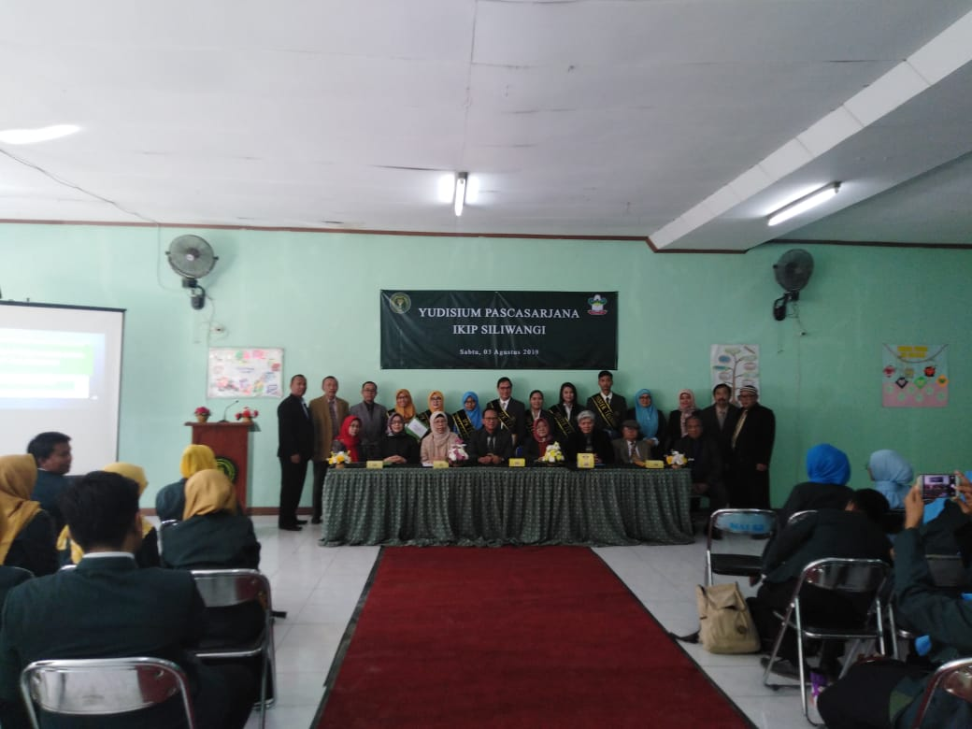
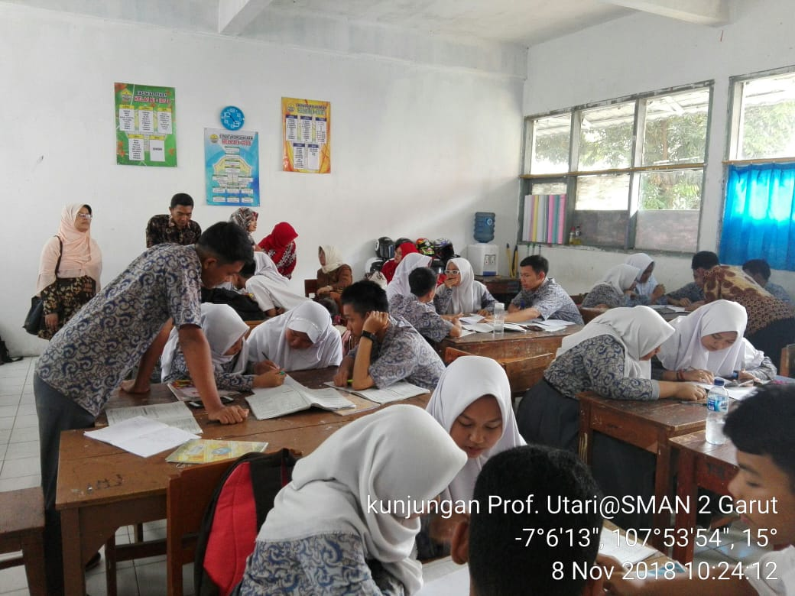
. Nilai akhir matakuliah (NA)
NA = $\frac{3 X NUAS+2 NUTS+1 x TK+1 x Kehadiran) }{7}$
Sidang Yudisium Pascasarjana 2019
Kriteria NA
1. 92 $≤$NA $≤100 : A$
85 $≤$NA $< 92 : A−$
80 $≤$NA $< 85 : B+$
75 $≤$NA $< 80 : B$
70 $≤$NA $< 75 : B−$
Kriteria mutunya bagaimna?
Kriteria Mutu
A = 4
A- = 3,70
B+ = 3,30
Kriteria Mutu
B = 3
B- = 2,70
C+ = 2,30

Slide 6
Nah sekarang, siapa yang akan bertanya masalah persiapan UAS?
Ini yang akan kami tanyakan:
Dengan percaya diri siswa menyajikan jawab-annya di depan kelas
UAS menantang untuk diselesaikan
Insya Alloh kami akan mengerjakan UAS sebaik-baiknya. Semoga kami sukses

Slide 7
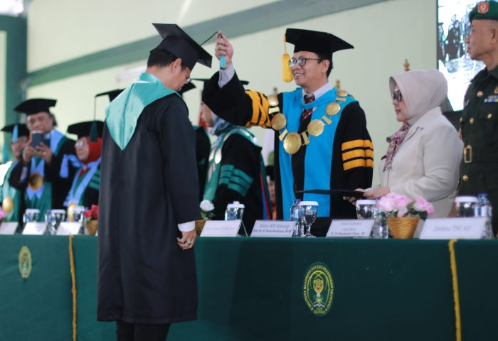
Cara terbaik melawan rasa ce-mas adalah dengan cara me-ningkatkan rasa percaya diri
Wisuda IKIP mengantar lulusan menjadi SDM berkualitas
Agar penguasaan kita kuat, mari kita susun contoh soal Penalaran deduktif yang lain, kemudian kita selesaikan
Ini soal dari kelompok kami:
Siapa yang akan menjawab soal kami?
Kami ingin mencoba menyusun soal penalaran probabiliti lagi

Slide 8
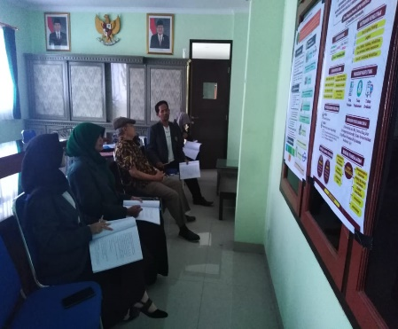
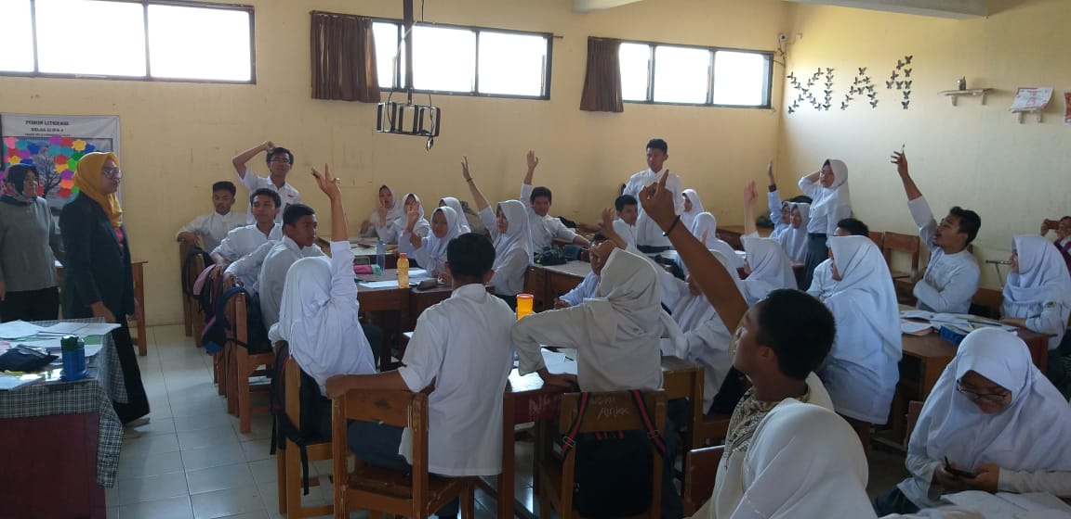
Foto mahasiswa S2 Pendidikan Matematika bebas dan kreatif menyajikan proposal peneli-tiannya menggunakan poster, menggambarkan mahasiswa memiliki kebebasan berekspresi, berpikir, dan berinovasi dalam tugas perkuliah-an dan ujian. Demikian pula, mahasiswa meng-implementasikan hasil perkuliahan dengan melaksanakan pembelajaran di sekolah yang mendorong siswanya belajar aktif, berani bertanya, dan berani menyelesaikan soal di depan kelas.
Situasi tersebut menggambarkan perkuliahan di S2 Pend. Matematika sudah menganut sebagian Prinsip Merdeka Belajar

Slide 9
Sebelum kita tutup perkuliahan ini, mari kita berdoa dan mengucap syukur kepada Allah SWT semoga yang kita pelajari bermanfaat bagi kita semua dan kita memperoleh nilai terbaik. Amin
Acara Wisuda Sarjana dan Pascasarjana IKIP mengantar menjadi SDM berkualitas

